Slide 1
Reunião Anatomoendoscópica
Serviço de Endoscopia Gastrointestinal Hospital das Clínicas Faculdade de Medicina da Universidade de São Paulo
Dra. Débora Vieira Albers
Dr. Thiago Ferreira de Souza
Dra. Elisa Ryoka Baba
Dr. Humberto Kishi
São Paulo, 30 de Abril de 2014

Slide 2
N. M. S., sexo feminino, 56 anos, branca, casada, doméstica, natural de Olinda-PE, procedente de São Paulo-SP

Slide 3
ANAMNESE
HMA:
Perda de 20Kg em 6 meses
Vômitos
Dor abdominal
Nega febre
Antecedentes Pessoais:
Hipertensa
Nega cirurgias prévias
Nega etilismo ou tabagismo
Antecedentes Familiares:
Mãe falecida por neoplasia de mama

Slide 4
EXAME FÍSICO
REG, emagrecida, descorada, hidratada
Abdome flácido, emagrecido, discretamente doloroso à palpação do epigastro, sem visceromegalias
EXAMES LABORATORIAIS
Hb | 8,4
Leucócitos | 10.900
Plaquetas | 635.000
Albumina | 1,6

Slide 5
ENDOSCOPIA DIGESTIVA ALTA
Notes:
Espessamento e realce da parede posterior do cárdia e fundo gástricos, notando-se falha na continuidade da mesma, com interposição da face medial superior do baço, que apresenta atenuação heterogênea e contornos mal definidos
Há íntimo contato, sem plano de clivagem definido, com corpo e cauda pancreáticos, com o estômago e baço.
Linfonodos perigástricos aumentados em número
Sinais de amputação da artéria esplênica
Sinais de circulação colateral do hilo esplênico para ramos mesentéricos no hipocôndrio e flanco esquerdos
Linfonodomegalias inguinais bilaterais, medindo até 3,7cm

Slide 6
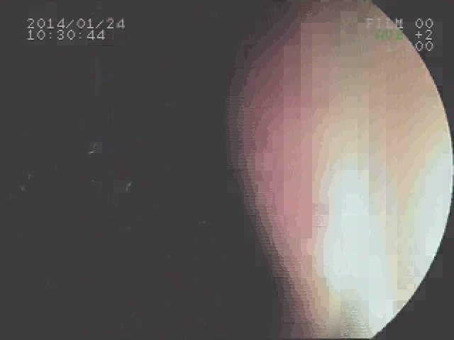

Slide 7
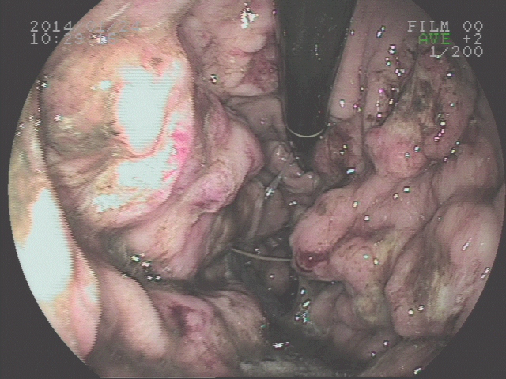

Slide 8
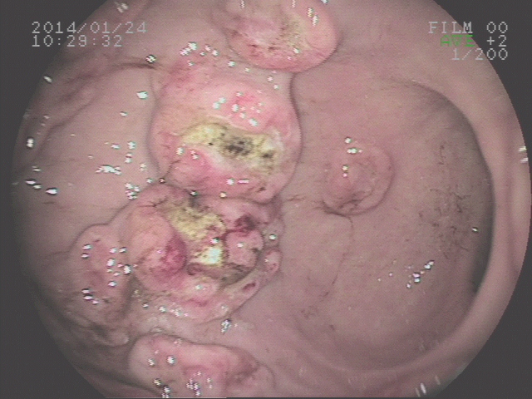

Slide 9
TOMOGRAFIA TÓRAX
Notes:
Espessamento e realce da parede posterior do cárdia e fundo gástricos, notando-se falha na continuidade da mesma, com interposição da face medial superior do baço, que apresenta atenuação heterogênea e contornos mal definidos
Há íntimo contato, sem plano de clivagem definido, com corpo e cauda pancreáticos, com o estômago e baço.
Linfonodos perigástricos aumentados em número
Sinais de amputação da artéria esplênica
Sinais de circulação colateral do hilo esplênico para ramos mesentéricos no hipocôndrio e flanco esquerdos
Linfonodomegalias inguinais bilaterais, medindo até 3,7cm

Slide 10
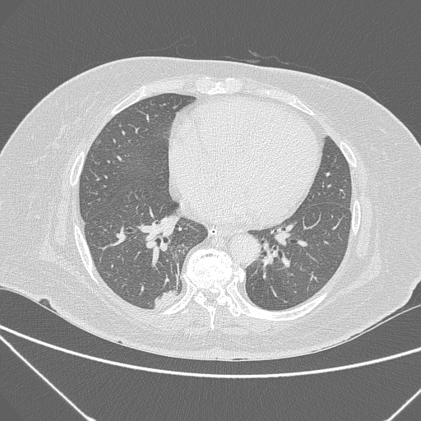

Slide 11
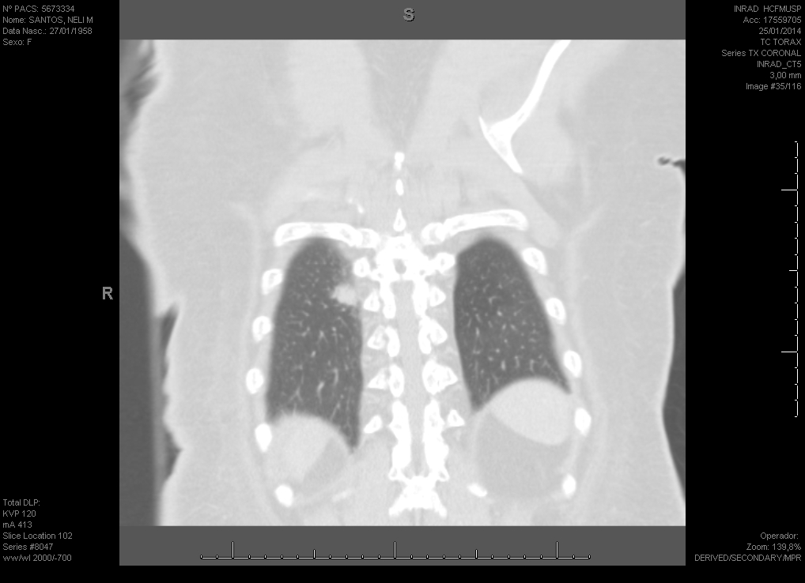

Slide 12
TOMOGRAFIA ABDOME
Notes:
Espessamento e realce da parede posterior do cárdia e fundo gástricos, notando-se falha na continuidade da mesma, com interposição da face medial superior do baço, que apresenta atenuação heterogênea e contornos mal definidos
Há íntimo contato, sem plano de clivagem definido, com corpo e cauda pancreáticos, com o estômago e baço.
Linfonodos perigástricos aumentados em número
Sinais de amputação da artéria esplênica
Sinais de circulação colateral do hilo esplênico para ramos mesentéricos no hipocôndrio e flanco esquerdos
Linfonodomegalias inguinais bilaterais, medindo até 3,7cm

Slide 13
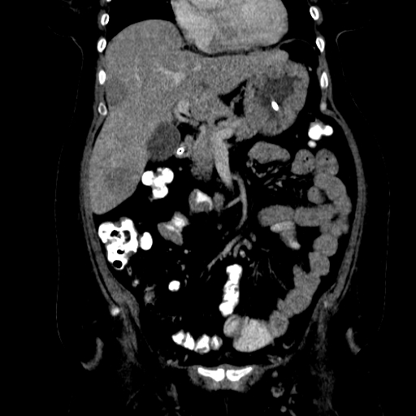

Slide 14
ANATOMOPATOLÓGICO

Slide 15
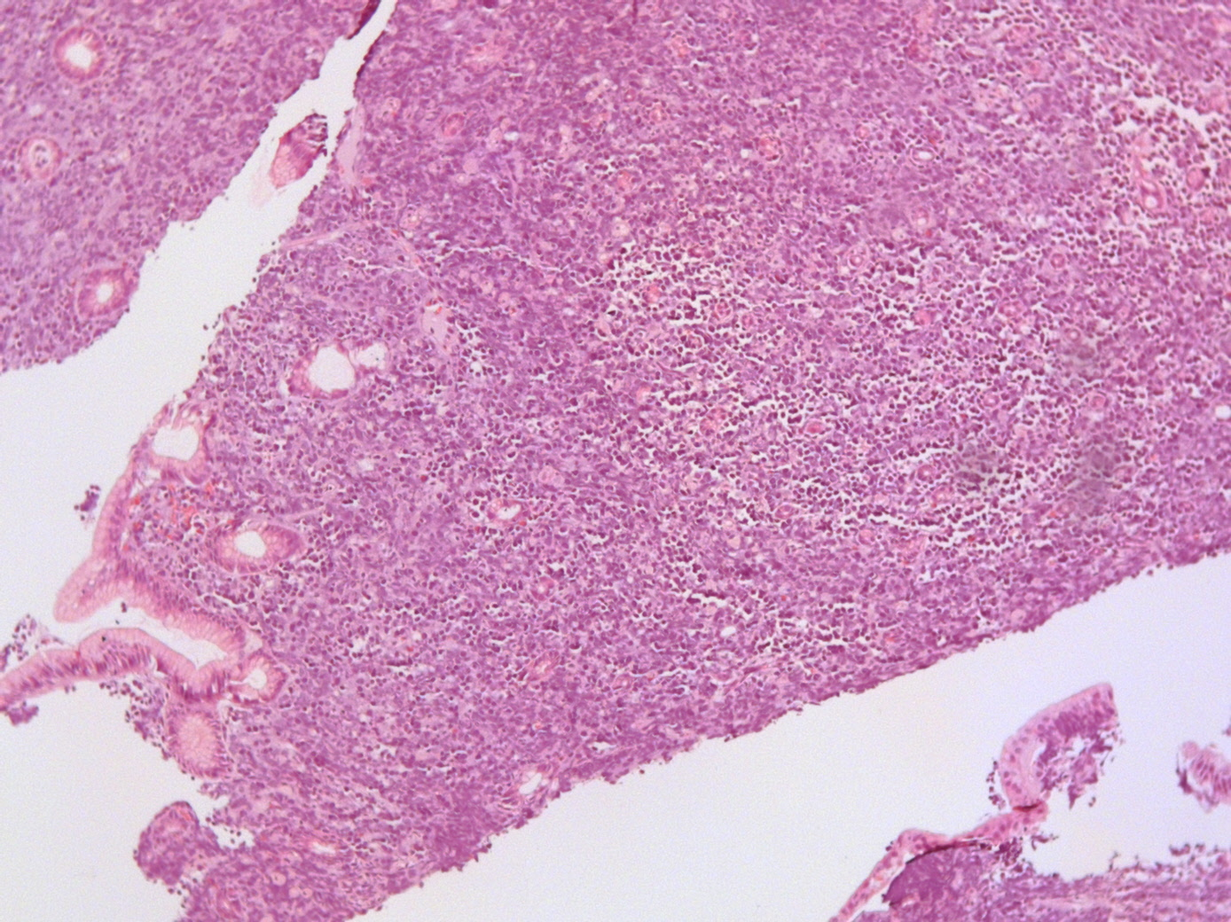
Bx gástrica

Slide 16
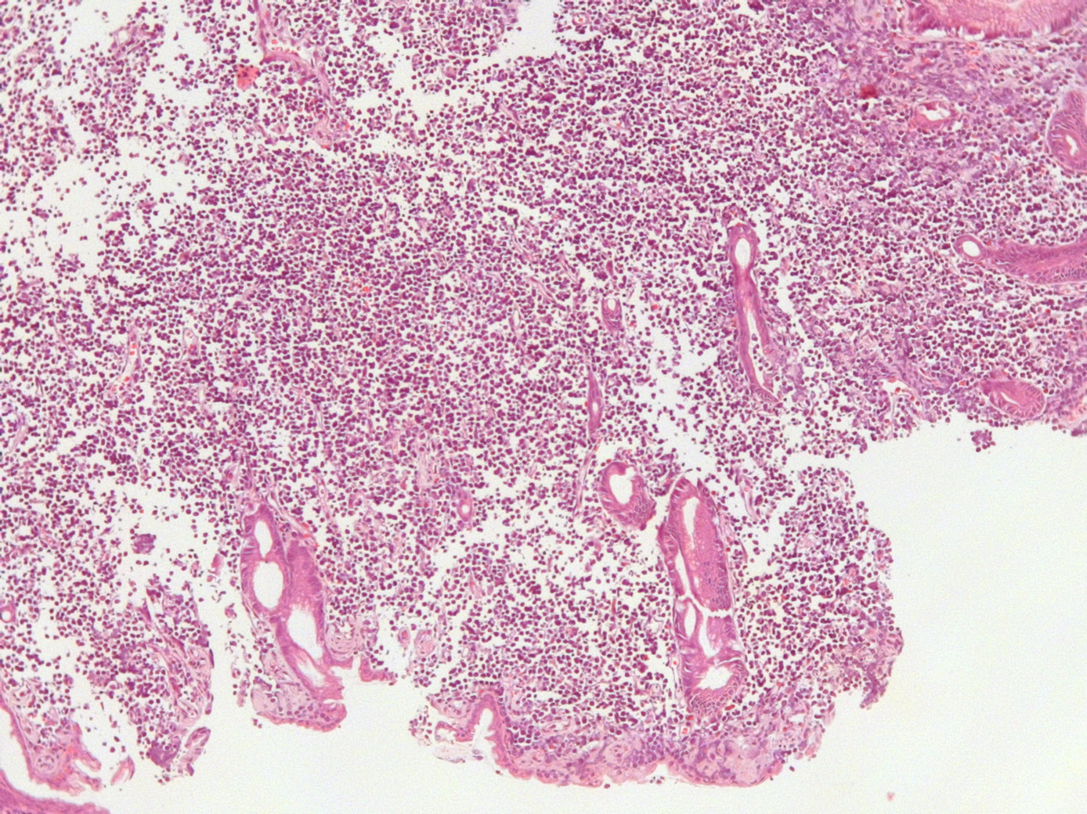
Bx duodenal

Slide 17
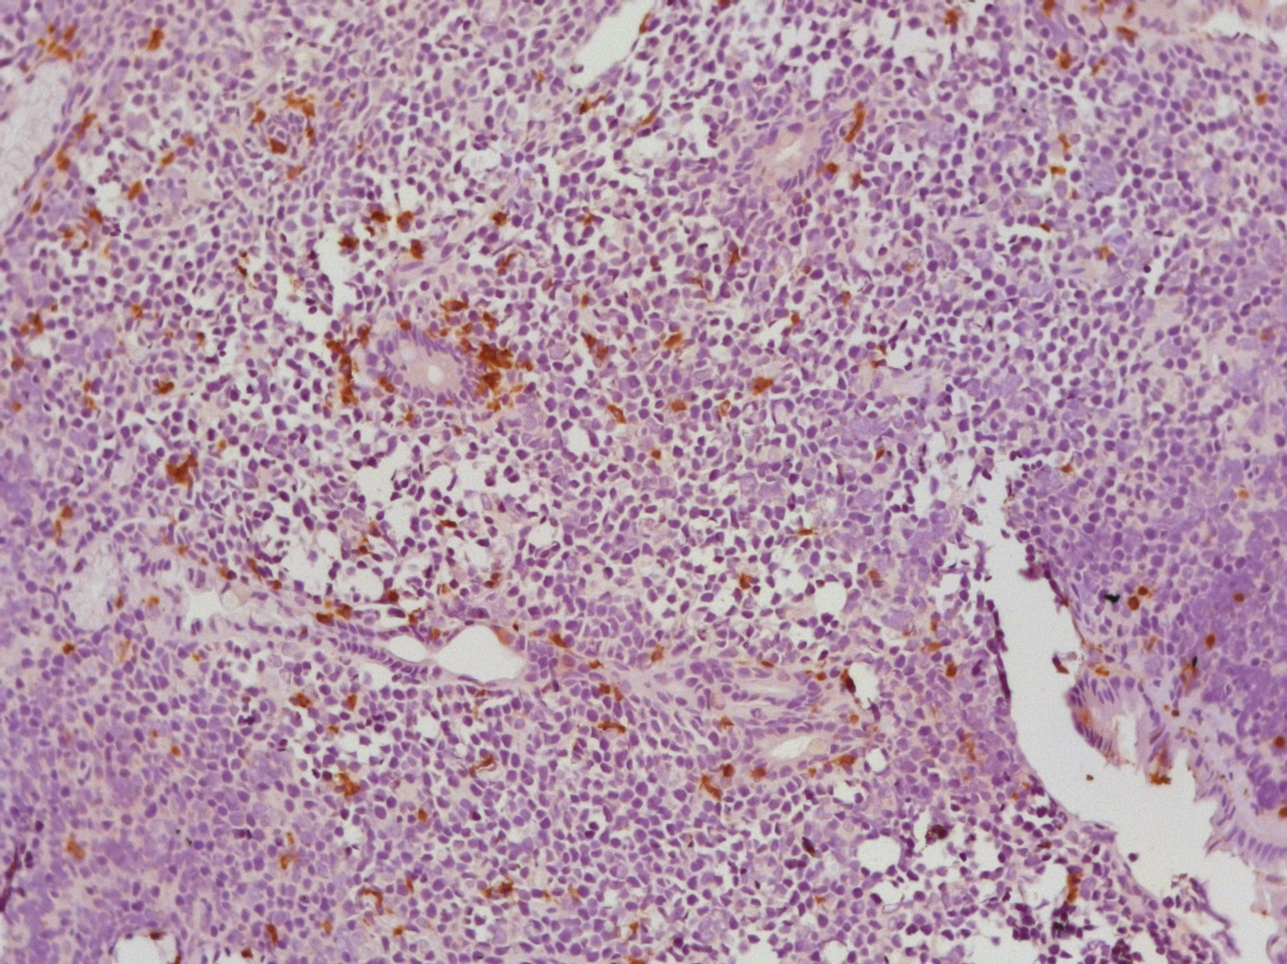
CD 3

Slide 18
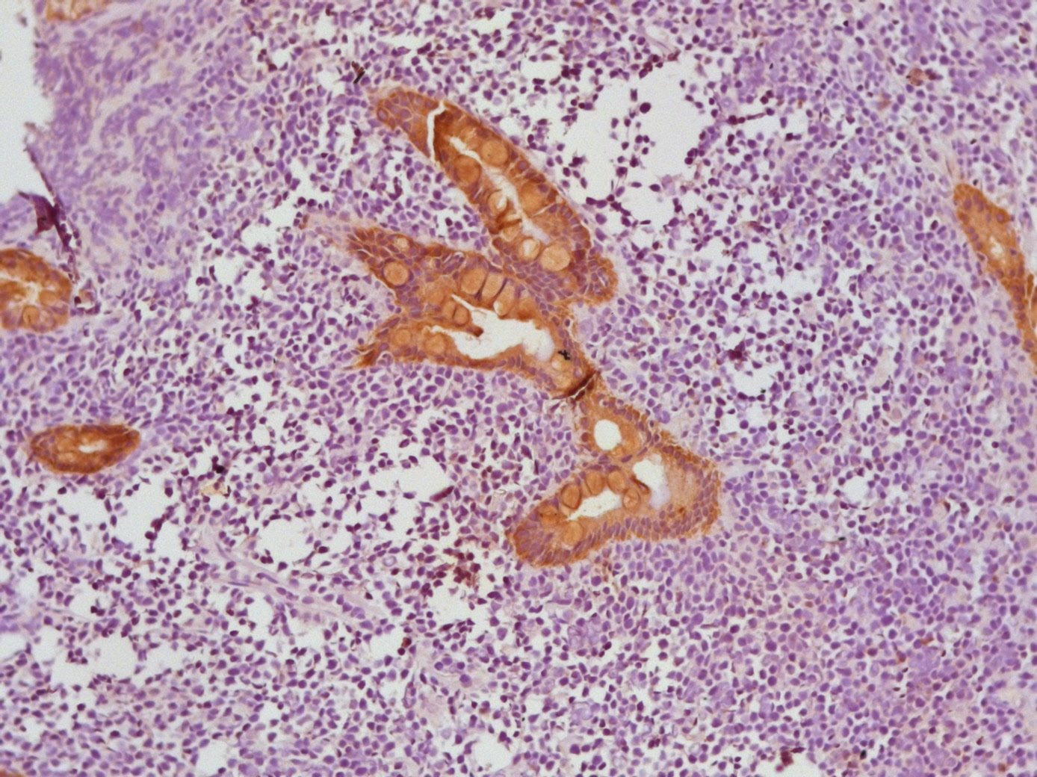
AE1 + AE3

Slide 19
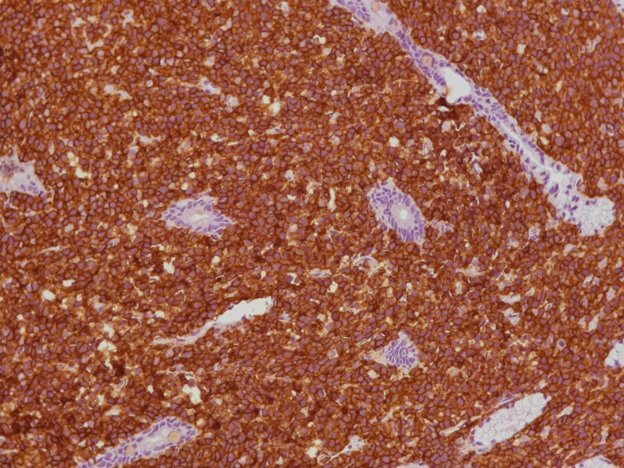
CD20

Slide 20
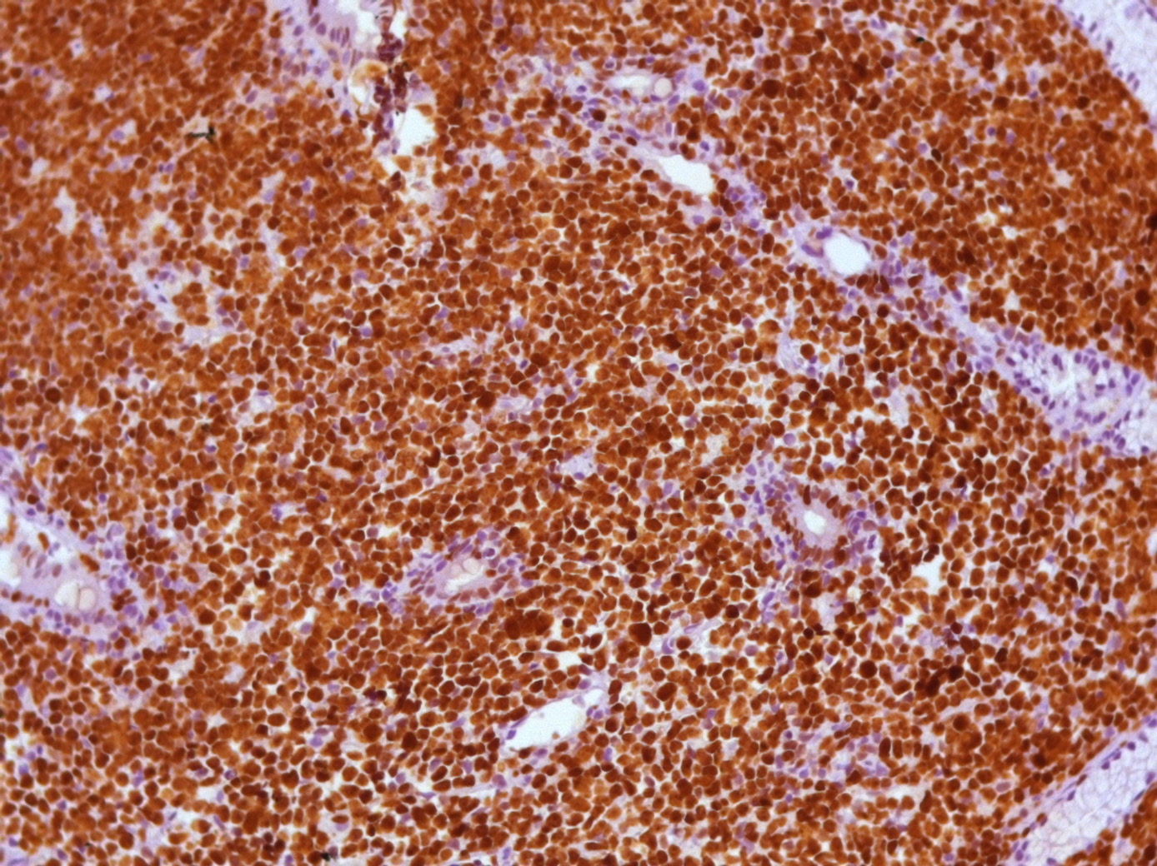
KI67

Slide 21
ANATOMOPATOLÓGICO
Laudo descritivo
Material: estômago e duodeno
Conclusão
Biópsia gástrica e duodenal:
LINFOMA DIFUSO DE GRANDES CÉLULAS B
A pesquisa de Helicobacter pylori : negativa

Slide 22
IMUNO-HISTOQUÍMICA
MARCADOR | RESULTADO
KI 67 | POSITIVO (ALTO ÍNDICE)
CD 20 | POSITIVO
CD 3 | NEGATIVO
AE-1 / AE-3 | NEGATIVO
CONCLUSÃO: Linfoma Difuso de Grandes Células B
Notes:
O linfoma MALT gástrico apresenta imunofenotipagem típica de células da Zona Marginal, expressa antígenos pan- B (CD20, CD79a, e marcadores de células B maduras (CD21 eCD35), podendo ser bcl-2+ e CD43+, não expressando geralmente os antígenos CD5, CD23 e ciclina D1. Suas células
expressam Ig de superfície, menos frequentemente Ig citoplasmática, mais comumente IgM, com restrição para cadeia leve. O índice de proliferação é pequeno, com baixa expressão de Ki67 (Figura 3), diferente dos LDGCB, em que encontramos uma alta expressão de Ki67
Na maioria dos casos de MALT gástrico, existe um número significativo de linfócitos T CD4+, corroborando a hipótese de que as células T não
tumorais promovem o crescimento das células B.
CD30 antigenic expression appears to be a frequent feature of primary gastric T-cell lymphomas. Its expression varies from only a focal, scattered positivity in
some tumours to the diffuse positivity

Slide 23
EVOLUÇÃO CLÍNICA
Dieta pela SNE
Choque séptico
Óbito 25 dias após o diagnóstico

Slide 24
SVO
Estômago: Lesões nodulares múltiplas
Pulmão direito (lobo superior): lesão nodular única
Intestino grosso: nódulos múltiplos
Fígado: lesões múltiplas de até 6cm
Rins: nódulos de até 2cm bilateralmente
Adrenais: nódulos bilateralmente

Slide 25
SVO
Medula Óssea
Hipocelular para idade (70% de células adiposas) às custas das três séries normomaturativas.
AUSÊNCIA DE INFILTRAÇÃO LINFOMATOSA.
MARCADOR | RESULTADO
CD 20 | POSITIVO
CD 3 | POSITIVO

Slide 26
LINFOMAS
O envolvimento extranodal do LNH corresponde a 40% dos casos
O estômago é o órgão mais acometido (60%)
Linfoma gástrico primário: 15% das neoplasias gástricas e 2% dos linfomas
Ocorrem mais comumente no antro
As imundeficiências, assim como a infecção pelo H. pylori, são fatores de risco
Notes:
Os linfomas extralinfonodais representam aproximadamente 1/3 de todos os linfomas não Hodgkin (LNH) e, embora possam ter início em qualquer tecido, mais frequentemente acometem o trato gastrointestinal, sendo o estômago o órgão responsável pela grande maioria dos casos.
Os linfomas primários gástricos são comumente LNH, sendo representados em mais de 95% dos casos pelo linfoma difuso de grandes células
B e pelo linfoma MALT (mucosa associated lymphoid tissue)
Os linfomas não Hodgkin compreendem um grupo heterogêneo de neoplasias malignas linfocitárias cuja incidência vem aumentando nas últimas décadas. Estimativas americanas apontam para aproximadamente 66 mil novos casos e 19 mil mortes pela doença em 2008.1 Neste espectro diverso
de doença, o envolvimento extralinfonodal é bastante frequente e corresponde a 40% dos casos, sendo o trato gastrointestinal (TGI) o local mais comum, seguido da pele e sistema nervoso central (SNC).2 No TGI, o estômago é o órgão mais acometido, responsável por 60% dos casos.
Os linfomas gástricos têm uma distribuição mundial, com áreas de maior incidência possivelmente relacionadas a altas taxas de infecção por Helicobacter pylori (HP),
Generally lymphomas are considered as “primary” in the gastrointestinal tract when the initial symptoms of the disease are in the abdomen indicating a disturbance of the gastrointestinal function, or when the bulk of the disease is in the stomach

Slide 27
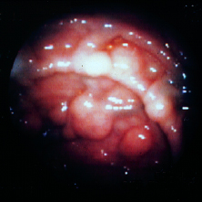
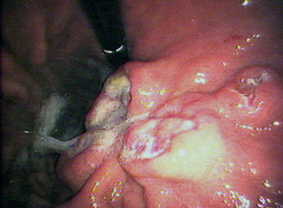
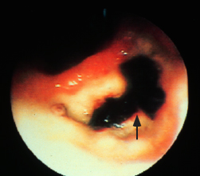
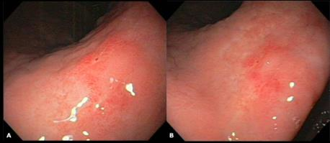
LINFOMAS GÁSTRICOS
Características endoscópicas
Eritema da mucosa
Hipertrofia de pregas
Lesões polipóides
Lesões tipo massa
Ulcerações
Nodularidade
Acometimento multifocal
Notes:
Upper endoscopy showing a superficial ulceration with mucosal thickening in the incisura with surrounding erythema.
Endoscopic view of a deep benign appearing ulcer crater in the gastric antrum (arrow) with a large blood clot indicating recent hemorrhage. Histology was consistent with a MALT lymphoma.
Colonoscopic view of multiple polypoid lesions in the proximal colon. Histology was consistent with a mantle cell lymphoma.
Lobulated, ulcerated protuberances seen on retroflexed view during endoscopy in a patient with abdominal pain. Biopsy revealed them to be Burkitt lymphoma.

Slide 28
LINFOMAS GÁSTRICOS
Características endoscópicas
Eritema da mucosa
Hipertrofia de pregas
Lesões polipóides
Lesões tipo massa
Ulcerações
Nodularidade
Acometimento multifocal
Notes:
Upper endoscopy showing a superficial ulceration with mucosal thickening in the incisura with surrounding erythema.
Endoscopic view of a deep benign appearing ulcer crater in the gastric antrum (arrow) with a large blood clot indicating recent hemorrhage. Histology was consistent with a MALT lymphoma.
Colonoscopic view of multiple polypoid lesions in the proximal colon. Histology was consistent with a mantle cell lymphoma.
Lobulated, ulcerated protuberances seen on retroflexed view during endoscopy in a patient with abdominal pain. Biopsy revealed them to be Burkitt lymphoma.

Slide 29
LINFOMAS GÁSTRICOS
Subtipos histológicos

Slide 30
Linfoma Difuso de Grandes Células B
Mais comum do TGI (estômago e região ileocecal)
Pacientes > 50 anos
Morfologia variável
Surgem de novo ou a partir de linfoma de baixo grau histológico (MALT)
Notes:
The large majority of cases are of B-cell lineage [6–8], while primary gastric T-cell lymphomas (PGTL) are exceedingly
rare and least well characterized malignancy and the clinical features have been described only in a few case reports
According to the a fewJapanese reports, T-cell gastric lymphoma could reportedly be separated into two types by the presence or absence of human T-cell leukemia virus type 1 (HTLV1). However, this type of HTLV1 associated gastric T-cell lymphoma was found mainly in endemic area, Japan.
Due to the rarity of this tumor the precise classification of neoplasms not associated with HTLV1 infection has so far remained obscure. Otherwise small and large intestinal lymphomas, gastric lymphomas of T-cell immunophenotype consist of only a few per cent and only a limited number of clinical reports are available
T-cell gastric lymphoma patients often demonstrate lymphoma cell infiltration in the whole gastric wall as well as high frequency of distant
lymph node metastasis unlike B-cell gastric lymphoma
EBV, which is much more common than HTLV-1, has been reported to be associated occasionally with gastric B-cell lymphomas but is rarely associated with gastric T-cell lymphomas

Slide 31
Estadiamento
TC de tórax, abdômen e pelve
Biópsia de medula óssea
Pesquisa de H. pylori
US Endoscópico

Slide 32
Estadiamento
Ann Oncol. 1994; 5:397-400

Slide 33
Tratamento
Cirurgia: questionável → gastrectomia total
Tratamento do H. pylori : localizado e superficial
Radioterapia
Poliquimioterapia: ciclofosfamida e clorambucil
Imunoterapia com anticorpo monoclonal anti CD-20
Tratamento combinado
Notes:
It is generally considered that lymphoid neoplasms are, in many instances, systemic disorders which are highly sensitive to chemotherapy and radiation therapies. Furthermore, favorable results have been obtained recently by treating primary gastric lymphoma using chemotherapy
followed by radiation therapy without surgery

Slide 34
Prognóstico
Remissão completa: 73% no LDGCB
95% no MALT
Sobrevida livre da doença em 7 anos: 85% no LDGCB
94% no MALT

Slide 35
Obrigada

